Slide 1


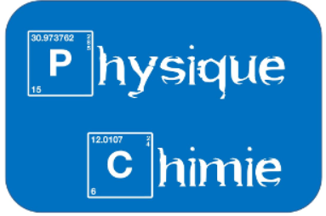

Diaporama n°5:
Optimisation d’une synthèse

Slide 2

Pour effectuer correctement ce travail de classe inversée, il faut regarder les vidéos proposées sur
la synthèse. Ce sont principalement des rappels de la classe de première
Sur une feuille de classeur, noter le titre de la partie du chapitre et faire l’exercice proposé à la fin
du diaporama
Une fiche récapitulative sera distribuée en cours lors de la correction.

Slide 3
Rappel sur la notion de synthèse

Slide 4
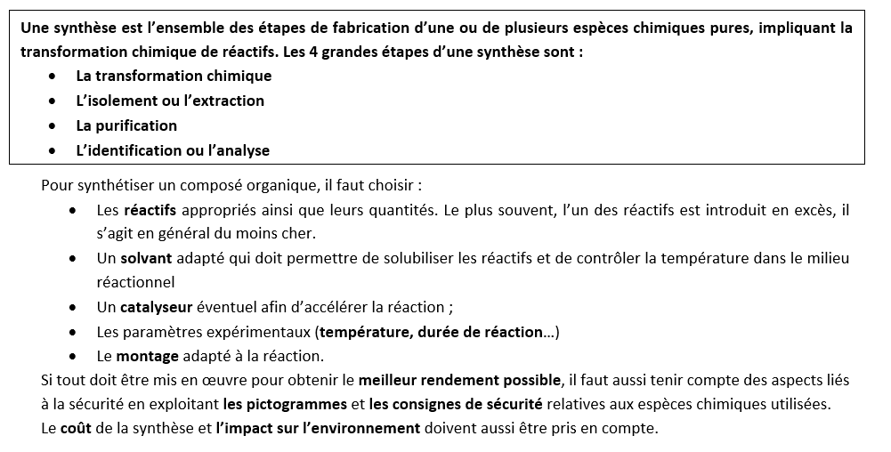

Slide 5
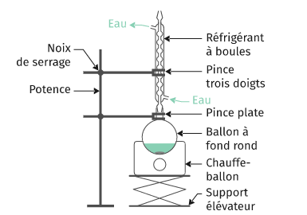
Exemple d’un montage: le montage à reflux.
Regarder la vidéo ci-dessous en cliquant sur le lien
https://www.youtube.com/watch?v=A8aL_PxpY6M

Slide 6
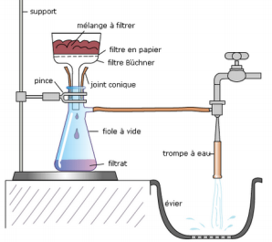
Exemple du traitement du milieu réactionnel : la filtration sous vide
Regarder la vidéo suivante en cliquant sur le lien
https://www.youtube.com/watch?v=bQcUX852RVQ

Slide 7
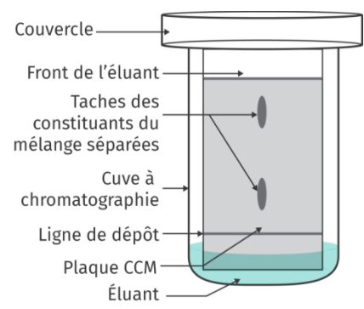
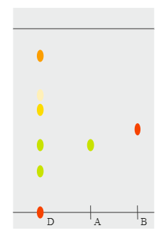
Exemple de technique d’analyse : La chromatographie sur couche mince
Regarder les vidéos en cliquant sur les liens ci-dessous.
Vidéo 1 : https://www.youtube.com/watch?v=zw4P7xRB74k
Vidéo 2 :https://www.youtube.com/watch?v=lF9dQ10MOu8

Slide 8
Comment optimiser une synthèse?

Slide 9
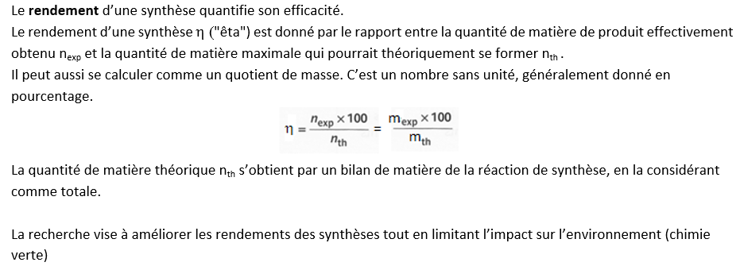


Slide 10
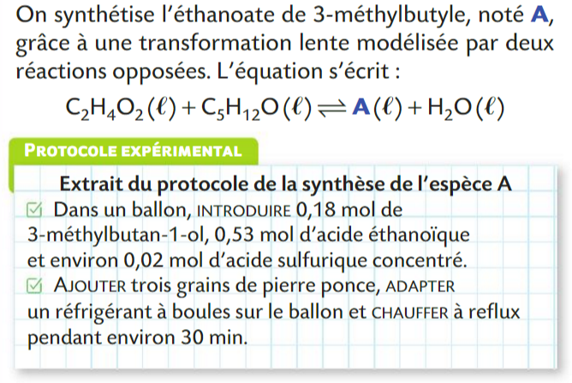
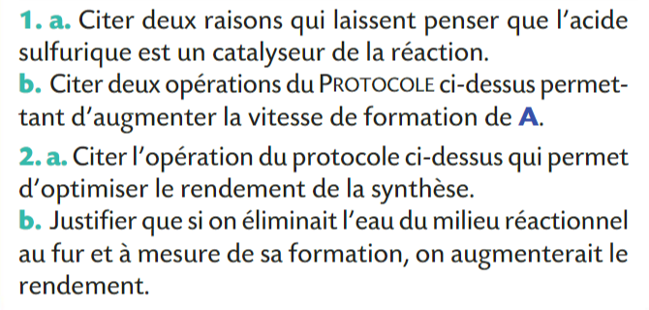

Slide 11



N’oublie pas d’apporter ton travail pour la séance de cours

Slide 12
Mme GAMBERT-CORBIN
Lycée Saint-Charles

